Slide 1
객체 이론 정리

Slide 2
1. 접근 지시자

Slide 3
Public : 모두 접근 가능
Protected : 상속 관계에 있거나, 같은 Package 내부에 있으면 접근 가능
Default : 같은 Package(folder) 내부에 있으면 접근 가능
Private : 같은 클래스 외 모두 접근 불가능

Slide 4
Private
Default
Protected
Public

Slide 5
2. 상속

Slide 6
House.java
Parent Class
= Super Class
LivingRoom.java
BathRoom.java
Child Class
= sub Class
BadRoom2.java
BadRoom1.java

Slide 7
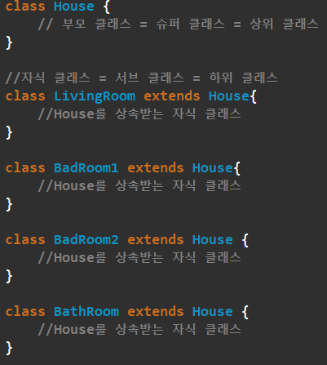
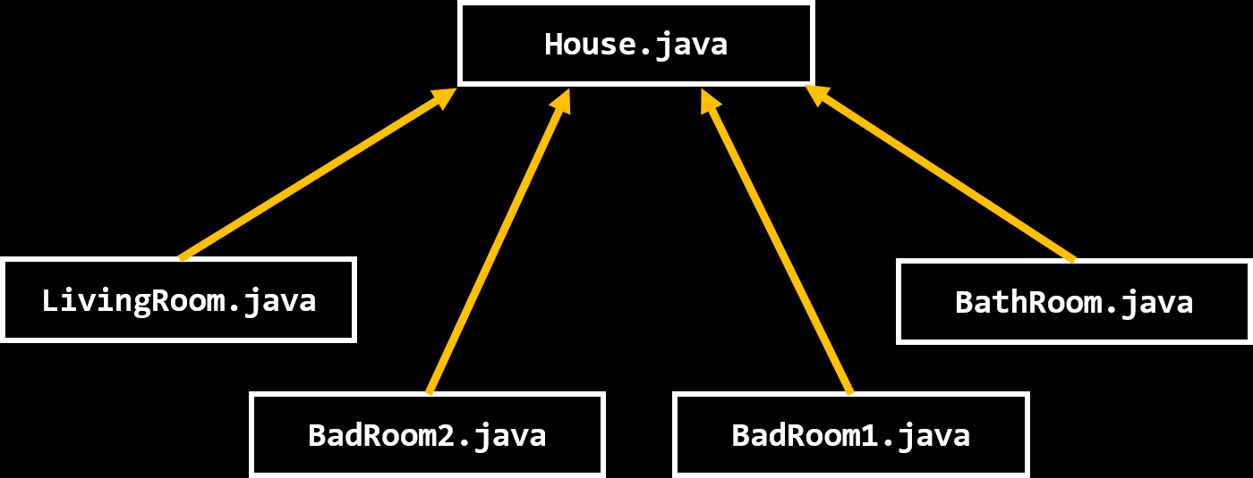
상속 받을 클래스 extends 상속 할 클래스

Slide 8
this.
지금 현재 있는 클래스를 의미
super.
상속받는 부모 클래스를 의미

Slide 9
upcasting
서브 클래스의 객체 => 슈퍼 클래스의 객체
캐스팅 과정 생략 가능
downcasting
슈퍼 클래스의 객체 => 서브 클래스의 객체
캐스팅 과정 생략 불가능

Slide 10
3. 오버로딩 vs 오버라이딩

Slide 11
오버로딩 (Overloading)
오버라이딩 (Overriding)
행동 | 동일
의미 | 동일
매개변수 | 다름
클래스 | 동일 or 상속
행동 | 같아도 되고 달라도 됨
의미 | 같음
매개변수 | 같음
클래스 | 상속 관계

Slide 12
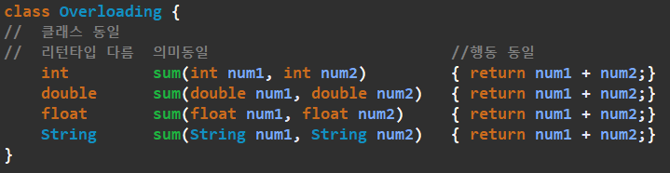
오버로딩 (Overloading)

Slide 13
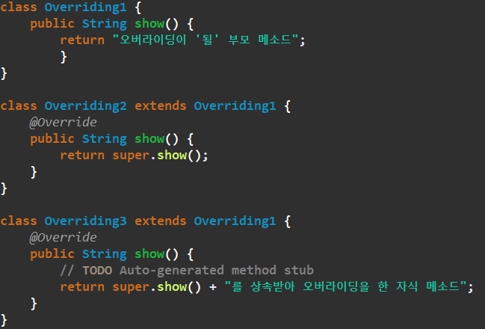
오버라이딩 (Overriding)
// 상속, 행동 같음, 매개변수 같음, 의미 같음
// 상속, 행동 다름, 매개변수 같음, 의미 같음

Slide 14
4. 추상

Slide 15
추상 (abstract)
선언만 되어있고 구현은 안되어 있는
그냥 설계도
클래스보다 구체적으로 설계도를 만들 수 있음
클래스에서는 구체적으로 하기에는
완전히 구현하기 전에는 에러가 너무 많이 뜸

Slide 16
추상 (abstract)
실제 프로젝트를 설계할 때,
인터페이스와 추상메소드를 통해서
설계한 후,
그것을 상속받아 구현하는 경우가 많음

Slide 17
추상 메소드
추상 클래스
선언만 되어있고,
구현은 안되어있는 메소드
추상 메소드를
하나라도 가진 클래스
서브 클래스로
오버라이딩해서 구현
추상 메소드가 없어도
abstract로 선언된 클래스

Slide 18
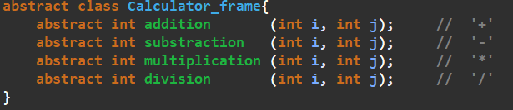
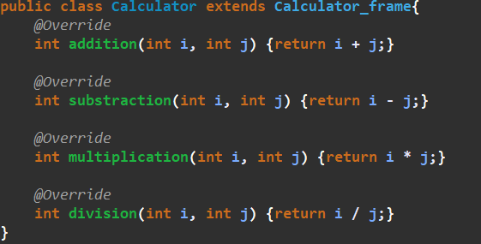
Ex. 프로젝트로 계산기 프로그래밍
1. 프로젝트 설계
4가지의 기능을 가진 계산기를 만들자
=> 설계도만 제작
2. 프로젝트 구현
상속받아서 구체적으로 구현

Slide 19
5. 인터페이스

Slide 20
인터페이스
추상의 확장 개념
다중 상속이 가장 큰 차이점
표준 규격이라고 생각하면 편함

Slide 21
한국 통신
인터페이스
SKT
Apple
sendCall()
reciveCall()
LG U+
Samsung
KT
LG
Apple, Samsung, LG가 전부 다른 OS를 쓰고,
SKT, LG U+, KT가 다른 시스템을 쓰지만,
이 통신 규격(인터페이스)만 지키면(구현하면),
서로 통신이 가능하다.

